Slide 1
根号をふくむ式の和と差
根号をふくむ式の積
ねらい
根号をふくむ式の加法、減法の仕方を理解し、その計算をすることができる。
根号をふくむ式の積の仕方について理解し、乗法の公式を使って展開することができる。

Slide 2
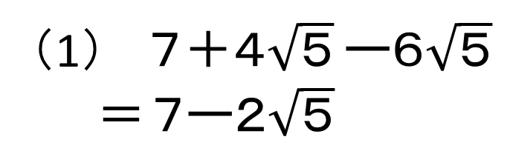
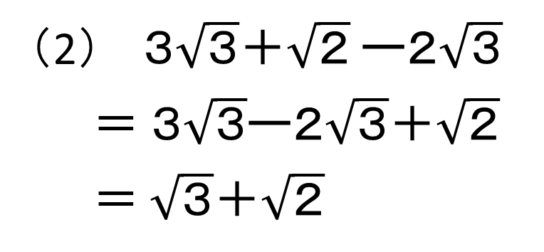
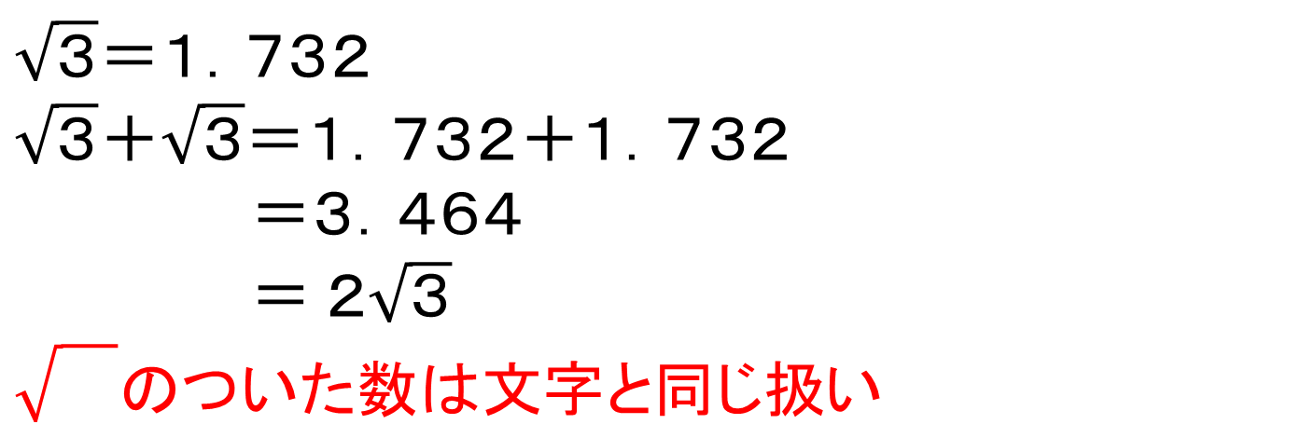
根号を含む式の和と差
$$\sqrt{３}＝１．７３２$$
$$\sqrt{３}＋\sqrt{３}＝１．７３２＋１．７３２$$
＝３．４６４
＝ $２\sqrt{３}$
$$\sqrt{}のついた数は文字と同じ扱い$$
（1） ７＋４$\sqrt{５}$ ー６$\sqrt{５}$
$＝$ $７ー２\sqrt{５}$
（2） $３\sqrt{３}$＋$\sqrt{２}$ ー２$\sqrt{３}$
$＝$ $３\sqrt{３}$ー２$\sqrt{３}$＋$\sqrt{２}$
＝ $\sqrt{３}$＋$\sqrt{２}$

Slide 3
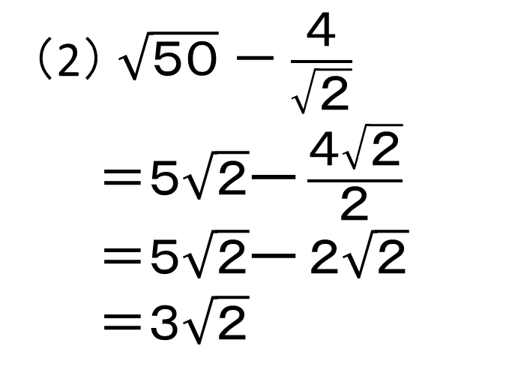
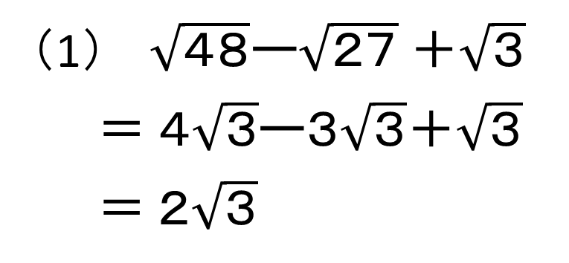
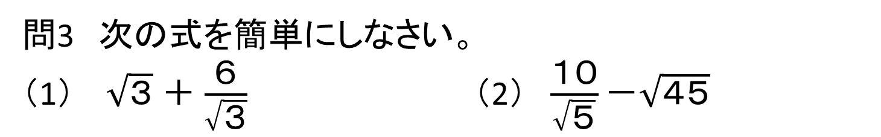
根号を含む式の和と差
（2） $\sqrt{５０}$－ $\frac{４}{\sqrt{２}}$
＝$５\sqrt{２}ー$ $\frac{４\sqrt{２}}{２}$
＝$５\sqrt{２}ー$ $２\sqrt{２}$
＝３$\sqrt{２}$
（1） $\sqrt{４８}ー\sqrt{２７}$ $＋\sqrt{３}$
$＝$ $４\sqrt{３}$ー$３\sqrt{３}$＋$\sqrt{３}$
＝ $２\sqrt{３}$
問3 次の式を簡単にしなさい。
（1） $\sqrt{３}$＋ $\frac{６}{\sqrt{３}}$ （2） $\frac{１０}{\sqrt{５}}\text{－}\sqrt{４５}$

Slide 4
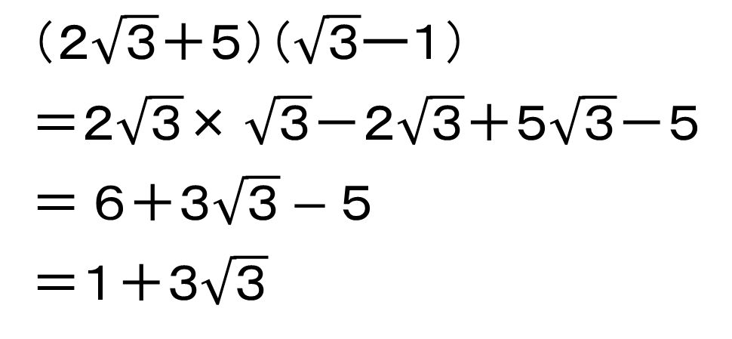
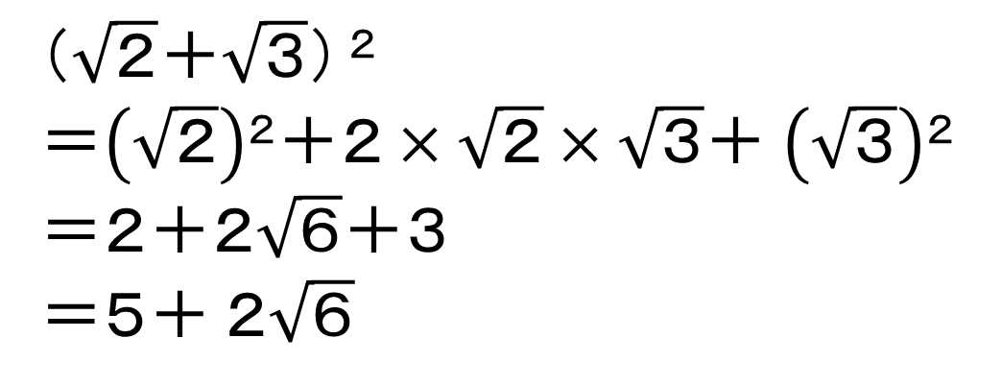
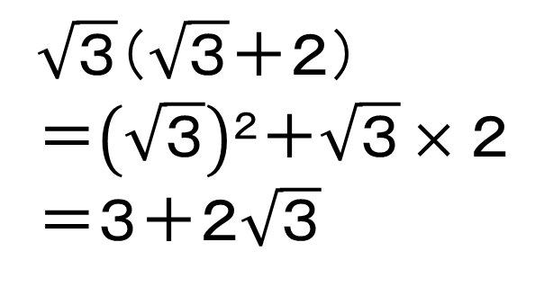
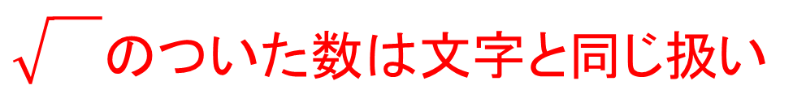
根号を含む式の積
$$\sqrt{}のついた数は文字と同じ扱い$$
$$\sqrt{３}（\sqrt{３}＋２）$$
$$＝（\sqrt{３}）２＋\sqrt{３}×２$$
＝３＋２$\sqrt{３}$
$（２\sqrt{３}\text{＋}５）（\sqrt{３}\text{ー}１）$
＝２$\sqrt{３}$× $\sqrt{３}$－２$\sqrt{３}$＋$５\sqrt{３}$－５
$＝$ ６＋３$\sqrt{３}−５$
＝$１＋３\sqrt{３}$
根号を含む式の積（乗法の公式の利用）
$（\sqrt{２}＋\sqrt{３}）$ $２$
$＝（\sqrt{２}）２＋２×\sqrt{２}×\sqrt{３}$＋ $（\sqrt{３}）２$
＝２＋２$\sqrt{６}$＋３
＝５＋ ２$\sqrt{６}$
(ａ＋ｂ) ² ＝ａ²＋2ａｂ＋ｂ²

Slide 5
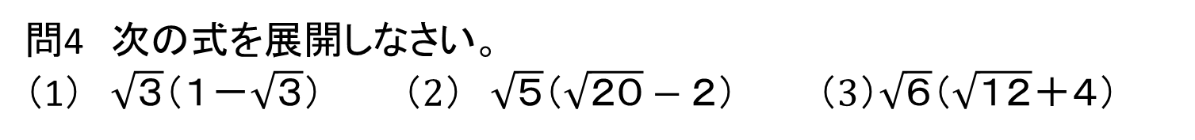
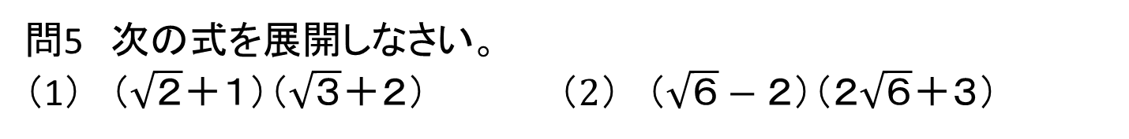
問4 次の式を展開しなさい。
（1） $\sqrt{３}（１－\sqrt{３}）$ （2） $\sqrt{５}（\sqrt{２０}−２）$ （3）$\sqrt{６}（\sqrt{１２}＋４）$
問5 次の式を展開しなさい。
（1） （$\sqrt{２}＋１）（\sqrt{３}＋２）$ （2） （$\sqrt{６}−２）（２\sqrt{６}＋３）$

Slide 6
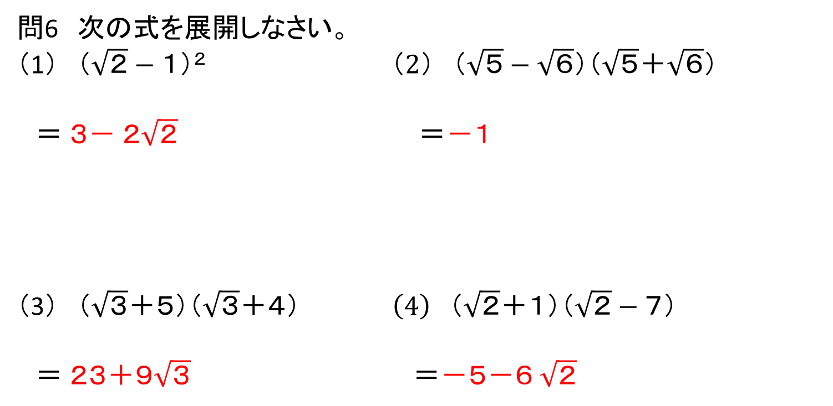
問6 次の式を展開しなさい。
（1） （$\sqrt{２}−１）２$ （2） （$\sqrt{５}−\sqrt{６}）\text{（}\sqrt{５}＋\sqrt{６}）$
＝ ３－ ２$\sqrt{２}$ ＝－１
（3） （$\sqrt{３}＋５）$（$\sqrt{３}＋４） （4） \text{（}\sqrt{２}＋１）\text{（}\sqrt{２}−７）$
＝ ２３＋９$\sqrt{３}$ ＝－５－６ $\sqrt{２}$

